Slide 1


UTFSM · CERTAMEN 2 · SECCIÓN 300
Inteligencia de Negocios
Mueblería Albarrán
Implementación de un Data Warehouse mediante metodología Kimball y SSIS
Luis Sarzuri · Matías Fernández Vargas
Matías Aguilera
Profesor: Hernán Saavedra González
Universidad Técnica Federico Santa María (UTFSM)
Notes:
Título del trabajo: Diseño e implementación de un Data Warehouse para Mueblería Albarrán.
1

Slide 2

PROPÓSITO
Ordenar los datos de ventas para analizar el negocio
Información transaccional de ventas, clientes, empleados, productos y sucursales que debe organizarse para facilitar el análisis comercial.
Datos
transaccionales
→ Data
Warehouse
→ Análisis
comercial
Diseñar e implementar un Data Warehouse dimensional para analizar ventas desde distintas perspectivas.
02
Notes:
2

Slide 3
CALIDAD DEL ORIGEN
El Data Profiling de Albarran no mostró inconsistencias
Se revisaron nulos, duplicados, relaciones huérfanas, fechas y descuentos.
20
15
20
3
365
Clientes
Empleados
Productos
Sucursales
Detalles de ventas
Sin registros sin correspondencia en las relaciones verificadas.
Todos los descuentos observados son 0.00.
03
Notes:
3

Slide 4





MEDIDAS COMERCIALES
Cinco KPI para el análisis comercial
Análisis por fecha, producto, sucursal, cliente y empleado.
Monto bruto
Monto neto
SUM(MontoBruto)
SUM(MontoNeto)
Descuentos
Cantidad vendida
SUM(MontoDescuento)
SUM(Cantidad)
Número de ventas
COUNT(DISTINCT Venta_BK)
04
Notes:
4

Slide 5
DISEÑO DIMENSIONAL
Los cuatro pasos de Kimball aplicados al proyecto
01
02
03
04
Proceso de negocio
Granularidad
Dimensiones
Hechos
Ventas de muebles
Una fila por línea de detalle de producto vendido dentro de una venta
Tiempo, Cliente, Empleado, Producto y Sucursal
Cantidad, PrecioUnitario, MontoBruto, MontoDescuento y MontoNeto
05
Notes:
5

Slide 6
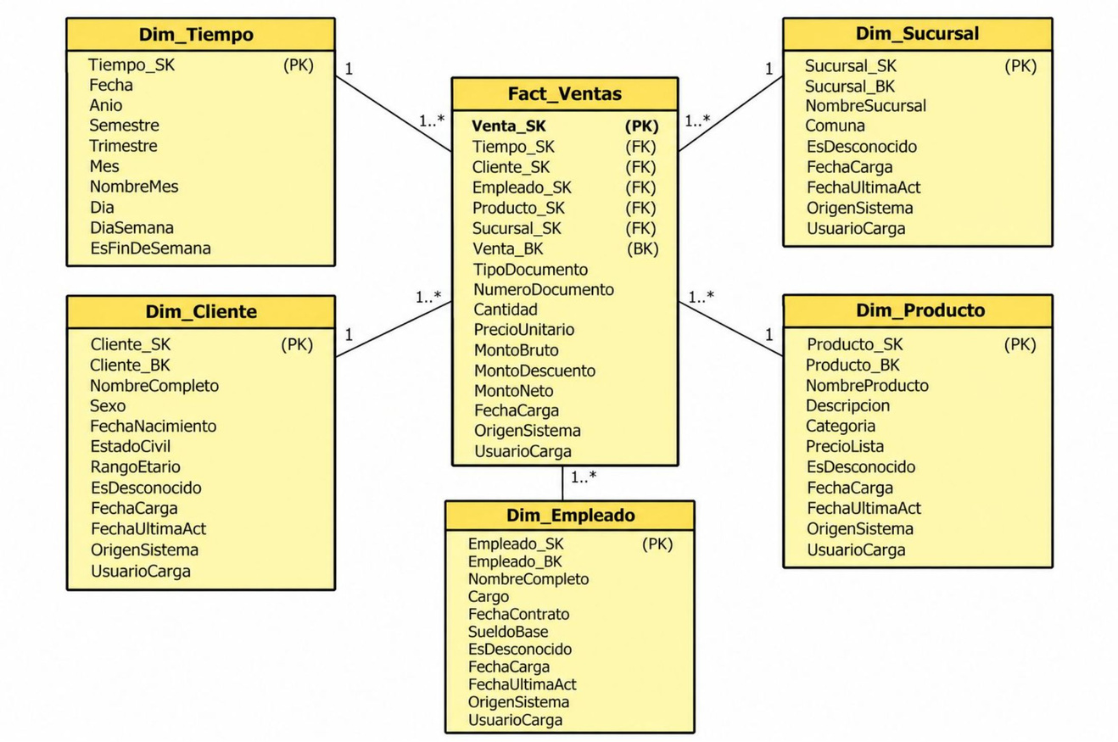
ESTRUCTURA IMPLEMENTADA
Modelo estrella implementado
Fact_Ventas al centro
Dim_Tiempo, Dim_Cliente, Dim_Empleado, Dim_Producto y Dim_Sucursal.
Venta_SK es PK; Venta_BK es BK.
Las cinco claves *_SK dimensionales son FK.
Una dimensión puede relacionarse con múltiples hechos.
06
Notes:
6

Slide 7
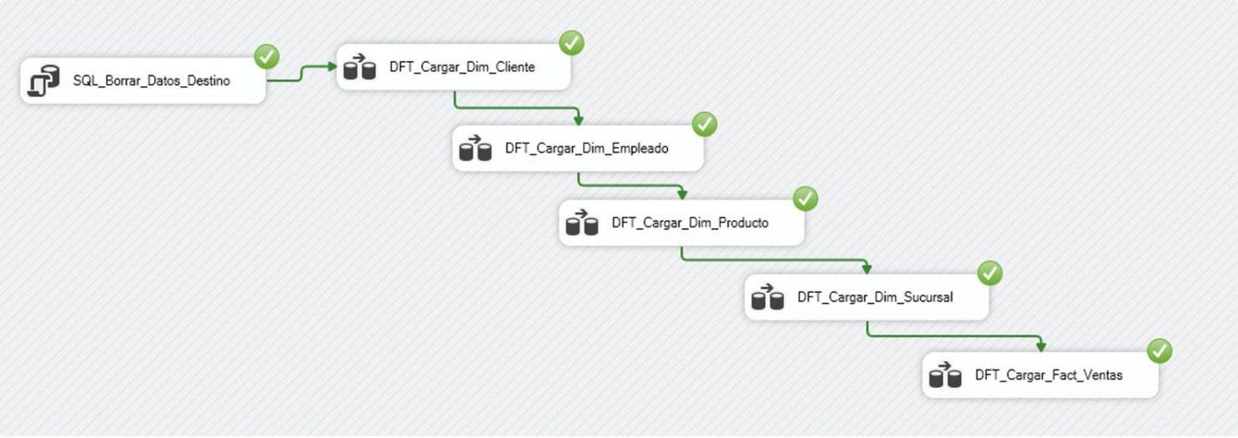
INTEGRACIÓN Y CARGA
ETL con SQL Server Integration Services
Albarran (OLTP) → SSIS → Albarran_DW
Carga_Dimensiones.dtsx
01
02
03
Limpieza del destino
Carga de cuatro dimensiones descriptivas
Carga de Fact_Ventas
Dimensión tiempo generada con un procedimiento almacenado SQL.
365 fechas
2017
07
Notes:
7

Slide 8
TRANSFORMACIONES ETL
Transformaciones de origen a destino
Origen | → Destino | Transformación
clientes | Dim_Cliente | Nombres completos y rango etario
empleados + cargos | Dim_Empleado | Información del empleado y nombre del cargo
productos + categorias | Dim_Producto | Productos con su categoría
sucursales + comunas | Dim_Sucursal | Información de sucursales y comunas
ventas + detalle_ventas | Fact_Ventas | Medidas de venta y claves dimensionales
Consultas SQL · Conversiones de tipos de datos · Columnas derivadas
08
Notes:
8

Slide 9
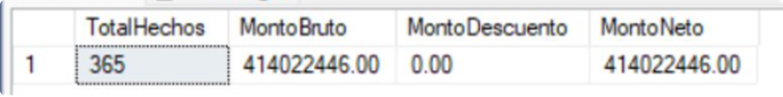
VALIDACIÓN DE LA CARGA
La carga coincide con los cálculos validados
365
365
0
Filas en Fact_Ventas
Ventas distintas
Claves dimensionales sin correspondencia
Un miembro desconocido en cada dimensión descriptiva.
Conciliación | Pesos chilenos
Monto bruto | $414.022.446
Descuentos | $0
Monto neto | $414.022.446
Importes coincidentes con los cálculos validados antes de la carga.
09
Notes:
9

Slide 10
FASE 1
La Fase 1 deja una base dimensional validada
Modelo dimensional
ETL funcional
Datos validados
Estrella: cinco dimensiones y una tabla de hechos.
Recarga completa desarrollada y probada con SSIS.
Conteos, claves dimensionales y conciliación de importes.
Continuidad → Fase 2, aún no implementada
Cubo OLAP en SSAS · Dashboard en Power BI
10
Notes:
La Fase 1 establece una base dimensional validada para apoyar el análisis comercial de Mueblería Albarrán.
10

